Slide 1
Apresentação 1º trabalho: Expert System para diagnóstico de doenças
Disciplina: Paradigma do programação lógica e funcional
Professor: Wagner Igarashi
Aluno: Thiago Kira ra78750
Ciência da Computação

Slide 2
Introdução
O presente trabalho tem como objetivo desenvolver um sistema de diagnóstico de doenças, tomando como base a aplicação prática do conteúdo desenvolvido na disciplina de paradigma da programação lógica e funcional.
Tais tipos de sistemas são referenciados na literatura como "Expert system", ou Sistemas especialistas.
Diversas estratégias permitem a implementação de tal tipo de sistema, tais como: aninhamento de if-then-else, árvores de decisão e a construção de uma base de conhecimento.

Slide 3
Implementação
Para o desenvolvimento deste sistema, foi utilizado a linguagem de programação lógica Prolog.
O sistema desenvolvido para a realização de diagnósticos de doenças funciona em duas etapas principais:
A primeira aplica uma estratégia de árvore de decisão, onde o usuário responde a uma série de perguntas com o intuito de identificar sintomas de doenças, o que gera um caminho na árvore até o momento em que este alcance um nó folha. Quando uma folha for alcançada apresenta-se duas opções: com base nos sintomas coletados foi possível definir um diagnóstico que é informado ao usuário. Caso os sintomas apresentados gere um diagnóstico impreciso segue-se para uma segunda etapa de avaliação.
Na segunda etapa, o sistema utiliza os sintomas identificados na etapa anterior para que, a partir de uma base de conhecimento definida seja possível inferir algum diagnóstico para o usuário.

Slide 4
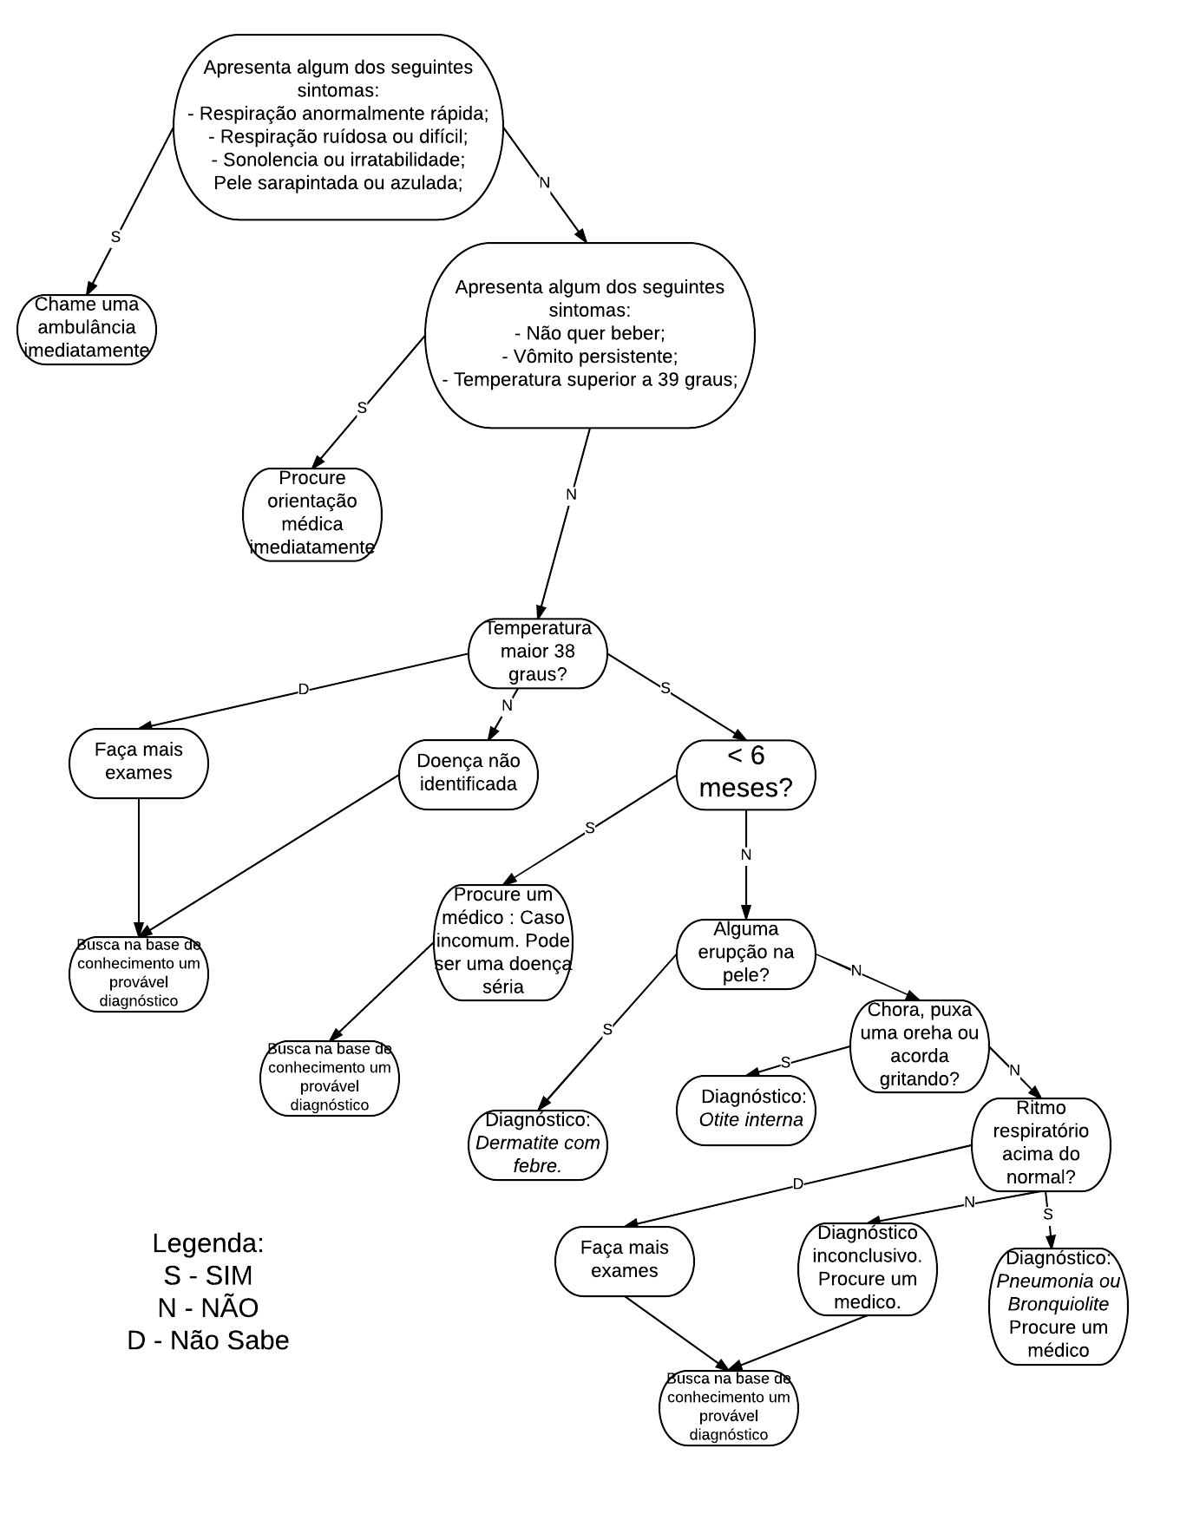
Árvore de decisão

Slide 5
Árvore de decisão
O diagrama ilustra a estrutura da árvore, bem como os possíveis diagnósticos e os nós que redirecionam o diagnóstico para a base de conhecimento.
O fluxo pela árvore segue de acordo com as entradas que o usuário oferecer para o sistema de forma que ''sim" caso apresente determinado sintoma, "não" caso o sintoma não seja evidenciado pelo usuário e "não sabe" quando o usuário não foi capaz de identificar determinado sintoma.
O sistema pode nesta etapa informar um diagnóstico com base nos sintomas, solicitar que o usuário faça mais exames ou informar que ele não foi capaz de definir algum diagnóstico. Nestes 2 últimos casos a base de conhecimento é acionada para que um diagnóstico seja inferido.

Slide 6
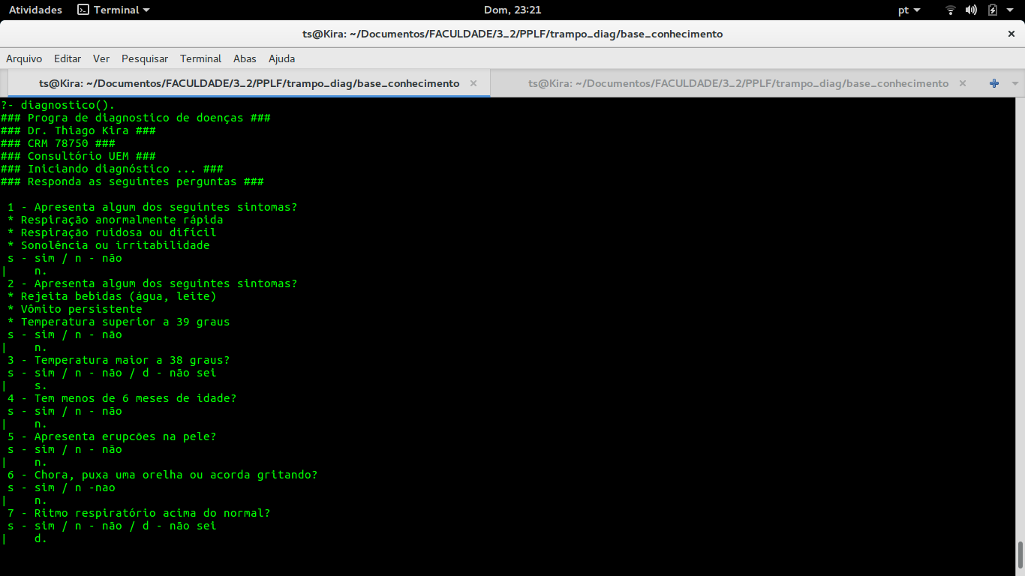
Demonstração - Fluxo pela árvore

Slide 7
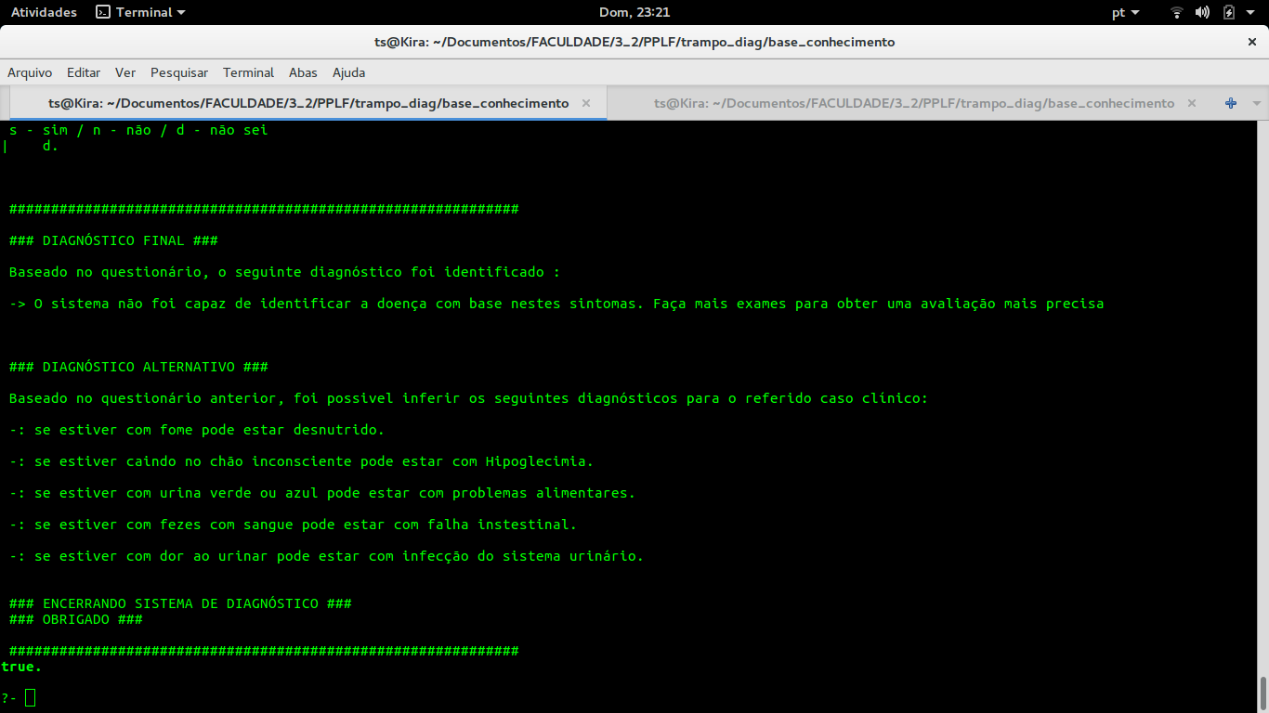
Demonstração - Base de conhecimento

Slide 8
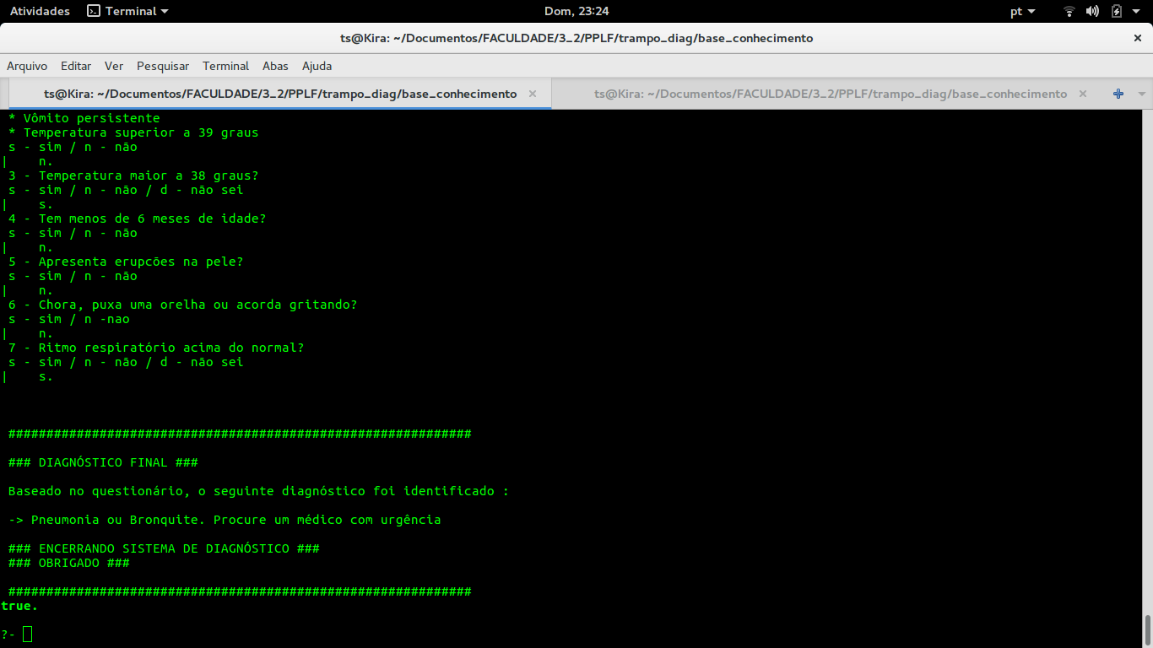
Demonstração - sem base de conhecimento

Slide 9
Conclusão
O desenvolvimento deste trabalho permitiu fixar os conhecimentos observados em aula, a partir da aplicação prática dos conteúdos para a implementação do sistema de diagnóstico.
Foi possível também desenvolver o conceito de paradigma lógico, este utilizado para diversas implementações como por exemplo os sistemas especialistas.
As maiores dificuldades para a conclusão do trabalho estavam relacionadas a falta de intimidade com o paradigma lógico e a linguagem Prolog.

Slide 10
Referências
CLOCKSIN, William F.; MELLISH, Christopher S.. Programmin in Prolog. 5. ed. Oxford: Springer, 2003.

